Slide 1



Taller de Habilidades y Estrategias
Lenguaje y Matemática
Escuela Antumalal
Quinta Normal

Slide 2
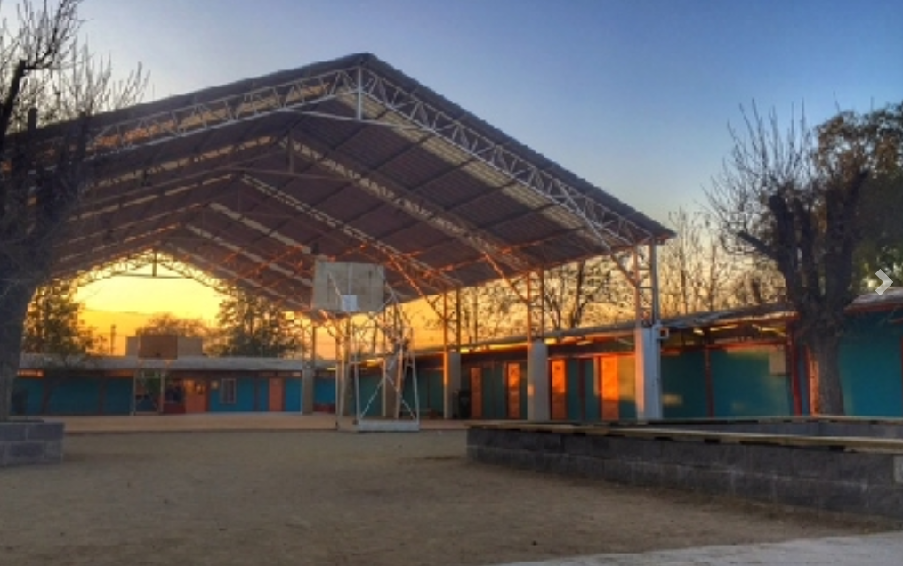
1. Nuestra Comunidad Educativa: Identificación del establecimiento
Escuela Municipal de Quinta Normal.
Pk a 8vo
Su IVE es de 74%.
El 43% de nuestros estudiantes son extranjeros.
Formación Integral: desarrollo de habilidades académicas, físicas y emocionales.
El 23% de los estudiantes pertenece a PIE.
Nuestros cursos tienen una promedio de 26 estudiantes (capacidad máx. 30)
Sala de Enlaces, CRA, multitaller, cancha y áreas verdes (bosque de bolsillo).
Notes:
Escuela municipal de educación básica Antumalal emplazado en calle Heriberto Rojas 5967, Quinta Normal, cuenta con 1 nivel por curso desde PK a 8vo año básico, categorizada Insuficiente. Cuenta con salas, laboratorio de Enlaces, CRA, multitaller, cancha y áreas verdes.
Propende una formación integral; el desarrollo de habilidades académicas, físicas y emocionales de las y los estudiantes, promoviendo con ello un ambiente de convivencia escolar sano. Buscamos formar ciudadanos autónomos, con valores y pensamiento crítico; fomentando la participación comunitaria y la conciencia ecológica.
Su IVE es de 74%. El 43% de nuestros estudiantes son extranjeros. Contamos con apoyo de redes externas como SENDA, Habilidades para la Vida, Lazos, OLN. Nuestros cursos tienen una media de 26 estudiantes matriculados, de 30 que es la capacidad máxima por sala. El 23% de los estudiantes pertenece al PIE

Slide 3


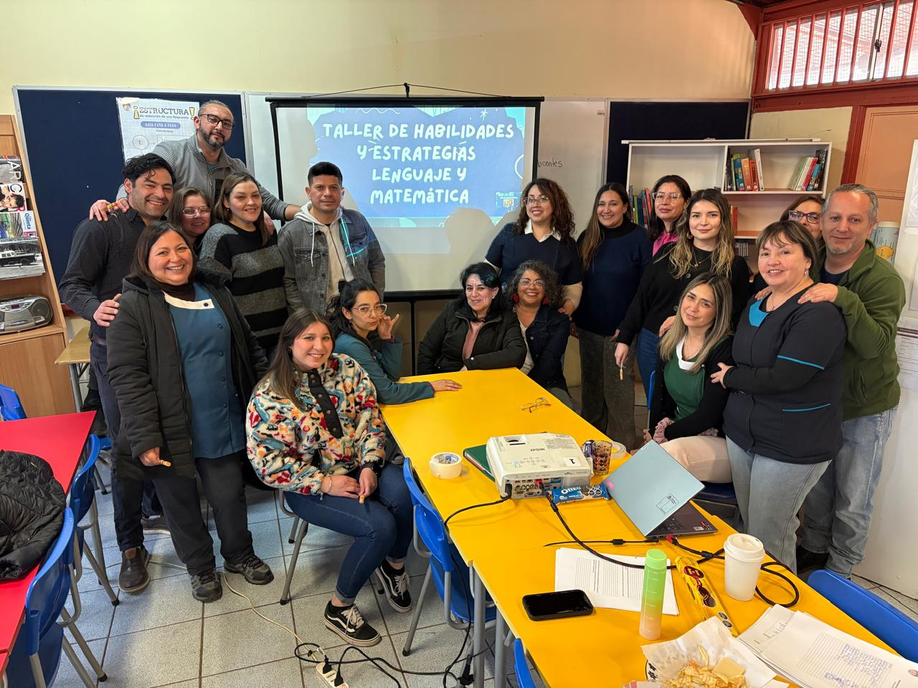
Contexto:
¿Cómo lograr que las y los docentes de diferentes asignaturas reconozcan, en su propia práctica pedagógica, las formas en que estas tributan al desarrollo de habilidades propias de las asignaturas de Lenguaje y Matemáticas?
Notes:
Diagnóstico

Slide 4
2. Descripción de practicas
Su objetivo es promover un desarrollo profesional reflexivo, situado y disciplinariamente enfocado, que permita a los docentes:
- Analizar críticamente su práctica pedagógica.
- Identificar cómo promueven habilidades clave de Lenguaje y Matemática.
- Potenciar estrategias didácticas que fortalezcan dichas habilidades.
- Integrar estos aprendizajes en su planificación y evaluación.
Notes:
Objetivo general del taller

Slide 5
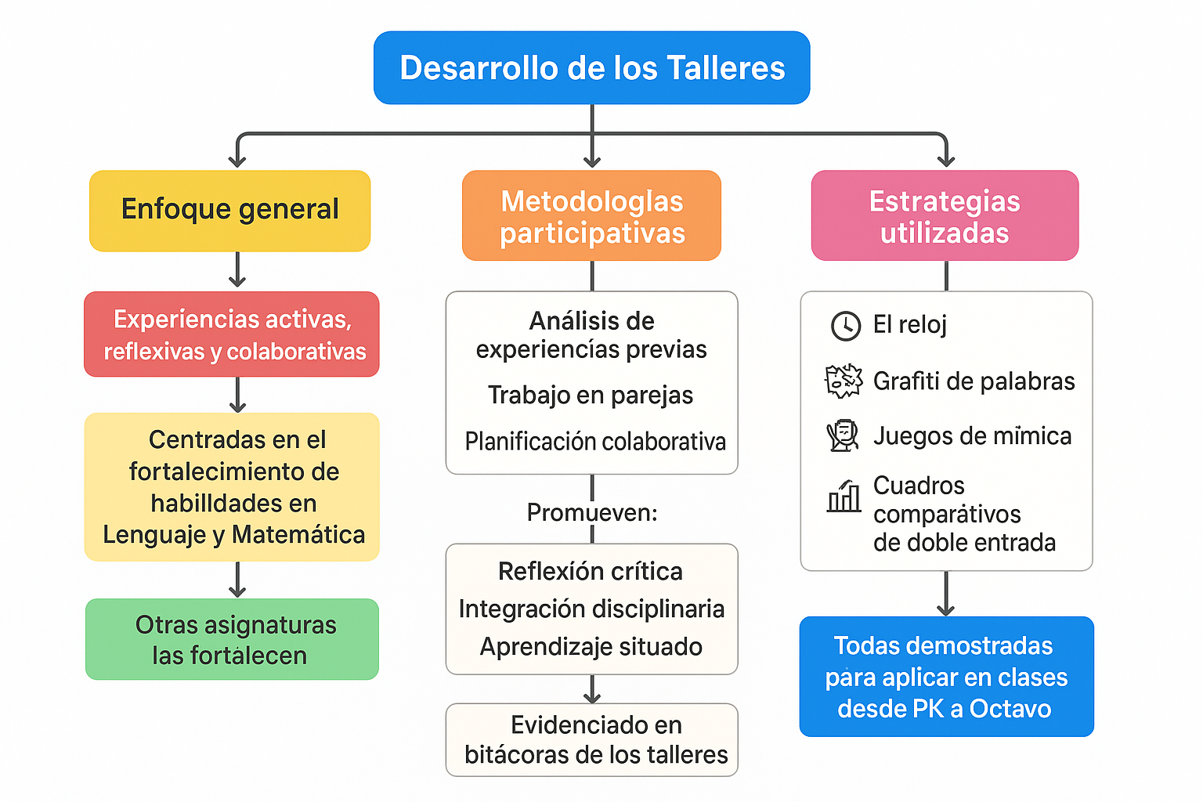
2. Descripción de practicas
Notes:
Los talleres se desarrollaron a través de experiencias activas, reflexivas y colaborativas, centradas en el fortalecimiento de las habilidades en Lenguaje y Matemática y cómo el resto de las asignaturas las fortalecen.
Se utilizaron metodologías participativas como el análisis de experiencias previas, trabajo en parejas y planificación colaborativa, promoviendo la reflexión crítica, la integración disciplinaria y el aprendizaje situado, trabajado durante los talleres y evidenciado en sus bitácoras.
Estrategias utilizadas: el reloj, grafiti de palabras, juegos de mímica, cuadros comparativos de doble entrada (todas con demostración para aplicar en clases desde PK a Octavo)

Slide 6
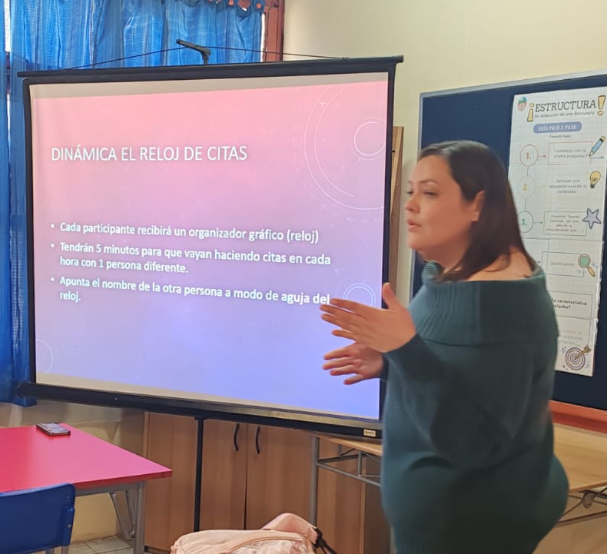

3. RESULTADOS Y APRENDIZAJES
Comparación DIA 4to básico MATEMÁTICA
Diagnóstico:
25 estudiantes en nivel 1.
1 estudiante en nivel 2.
Intermedio:
2 estudiantes nivel 1
21 estudiantes nivel 2
5 estudiantes nivel 3
Comparación DIA 4to básico LENGUAJE
Diagnóstico:
10 Estudiantes nivel 1.
16 estudiante en nivel 2.
Intermedio:
2 estudiantes nivel 1
19 estudiantes nivel 2
7 estudiantes nivel 3

Slide 7
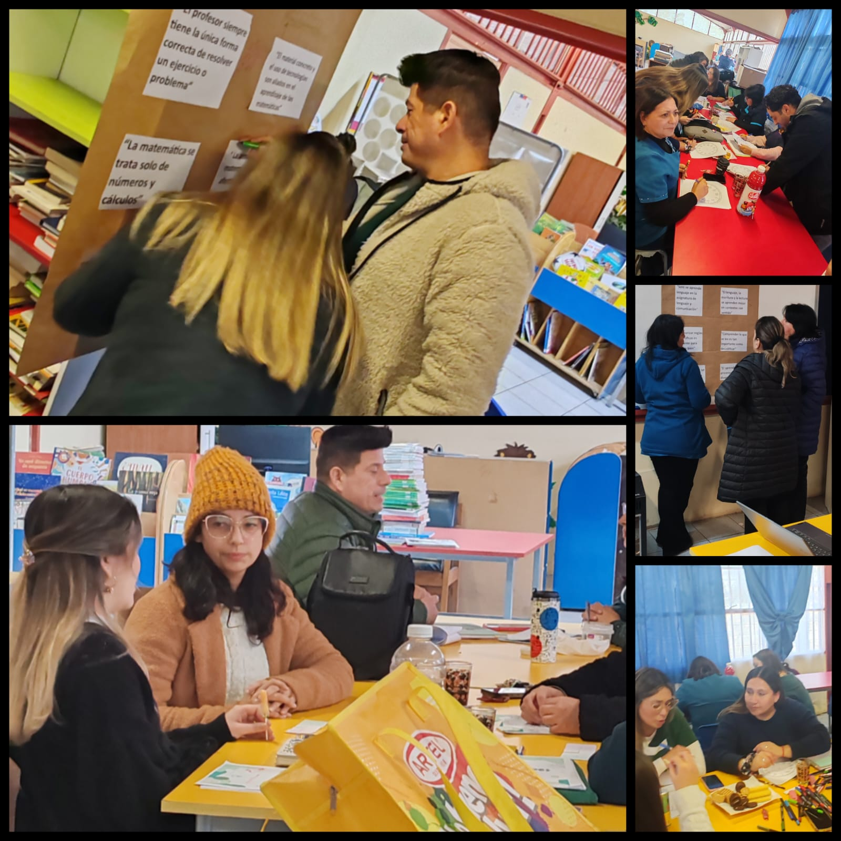
Impacto de la Experiencia
Testimonio evaluación post talleres:
“Todas las estrategias son completamente transversales”.
“Desarrollamos nuevos conocimientos y estrategias de aprendizajes”.
He trabajado Matemática sin darme cuenta!
Notes:
Diagnóstico

Slide 8
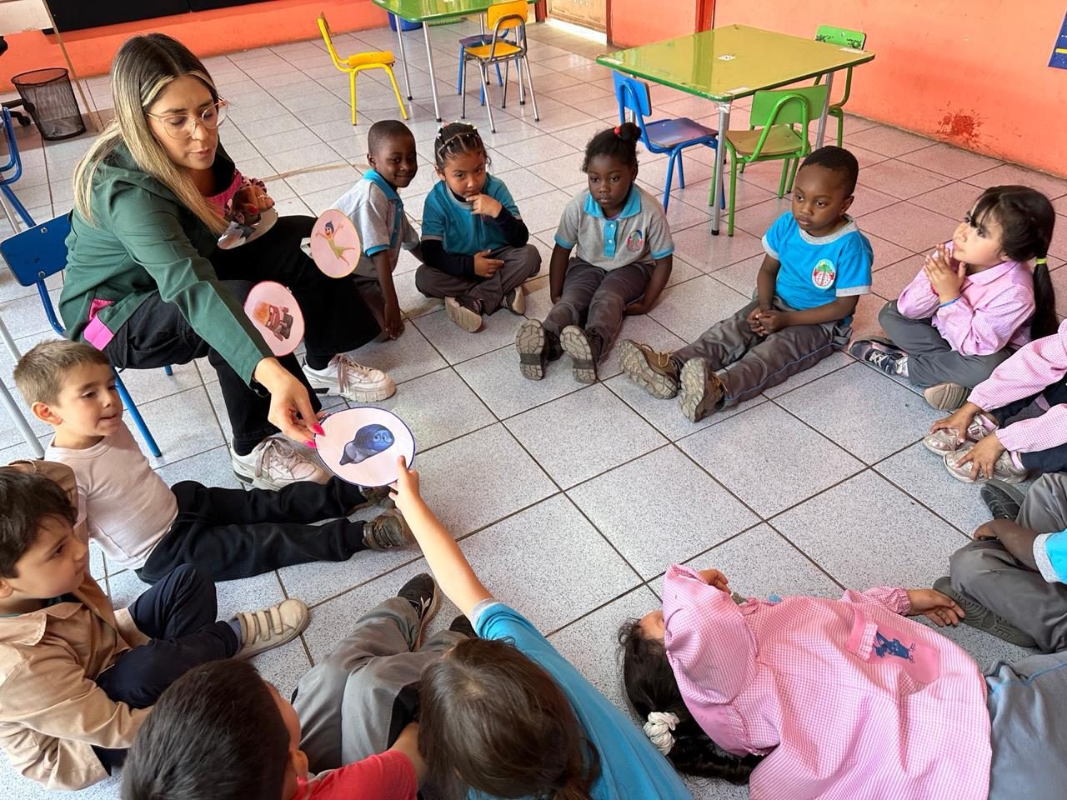
Impacto de la Experiencia
Resultados en los aprendizajes de los estudiantes
Mejor comprensión
Dominio de habilidades fundamentales
Argumentación
Mayor participación activa e inclusiva
Desarrollo de habilidades socioemocionales
Aprendizajes más profundos y duraderos

Slide 9
Promover y aplicar experiencias significativas centradas en el desarrollo de habilidades fundamentales de Lenguaje y Matemática que impacten en los aprendizajes.
Avanzar hacia un rol docente más reflexivo, estratégico y facilitador, que promueva el pensamiento crítico y matemático en los estudiantes.
Seguimiento de la aplicación de lo propuesto en el taller
Fortalecer las comunidades profesionales de aprendizaje, alineando prácticas pedagógicas comunes, con prácticas colaborativas, tales como: la co-planificación, la observación entre pares y la evaluación formativa conjunta.
Por medio de reuniones entre docentes de ciclo o por asignatura; generando instancias de reflexión que promueven el acuerdo y aplicación de lineamientos pedagógicos comunes desde pre-básica a 8º
Nos ha llevado a tener movilidad significativa en el desempeño de las evaluaciones estandarizadas
Desafíos y Proyecciones
Notes:
Un cambio desde un rol transmisor hacia un rol reflexivo, estratégico y facilitador del pensamiento crítico y matemático, donde el docente es capaz de diseñar experiencias significativas centradas en habilidades fundamentales.
Fortalecimiento de comunidades profesionales de aprendizaje a partir del trabajo colaborativo consolidándose como una herramienta permanente de mejora continua, institucionalizando espacios de co –planificación, observación entre pares, evaluación formativa conjunta.

Slide 10
Conclusiones
Reconocer que el desarrollo de las habilidades de Lenguaje y Matemática son transversales al currículum, ya que todas las asignaturas tributan al desarrollo de estas habilidades, promoviendo el pensamiento crítico, la comunicación y comprensión del mundo desde distintas miradas.
Fortalecimiento del trabajo colaborativo entre docentes.
Avance hacia un aprendizaje más profundo y participativo de los estudiantes en su proceso de aprendizaje.

Slide 11



